Slide 1
Hyundai Mobility
Алексей Калицев
Хендэ Мотор СНГ

Slide 3
Меняется клиент
Владение автомобилем не обязательный элемент
55% Поколение Z | 45% Миллениалы
34% Поколение X | 28% Бумеры
Mobility as a service (MAAS)

Slide 4
Меняется РЫНОК
2010-2020 +4%
2020-2025 +2%
2025-2030 0%/+1%

Slide 5
ДОЛЯ MOBILITY В СТРУКТУРЕ
2017 1%
2019 3%
2025 10%
2035 40%

Slide 8
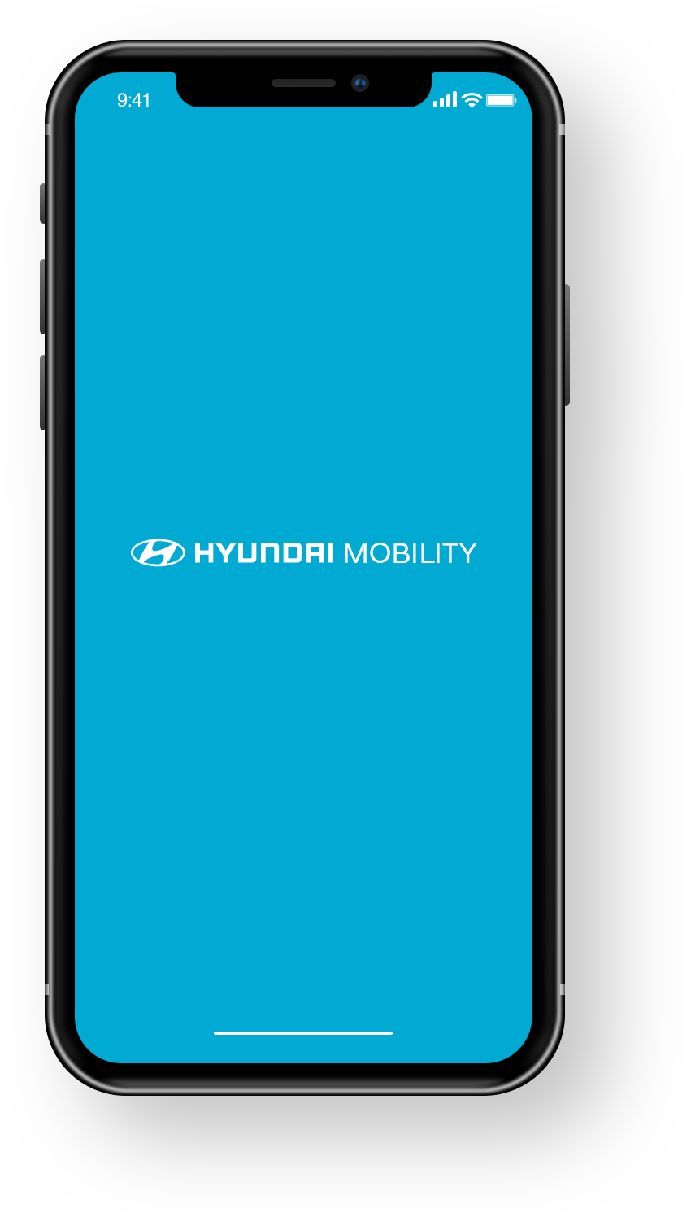
Hyundai Mobility
Car as a service

Slide 9
Freedom

Slide 10
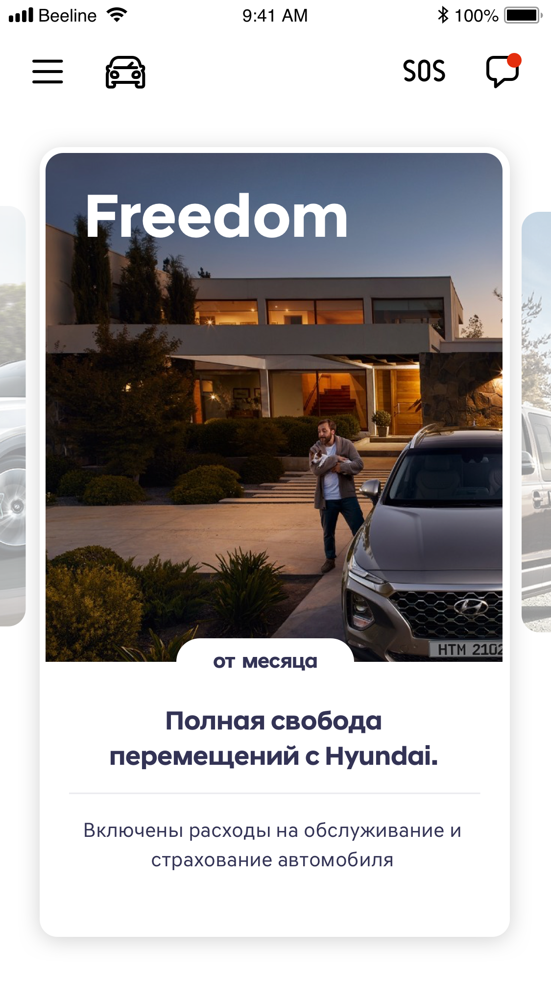
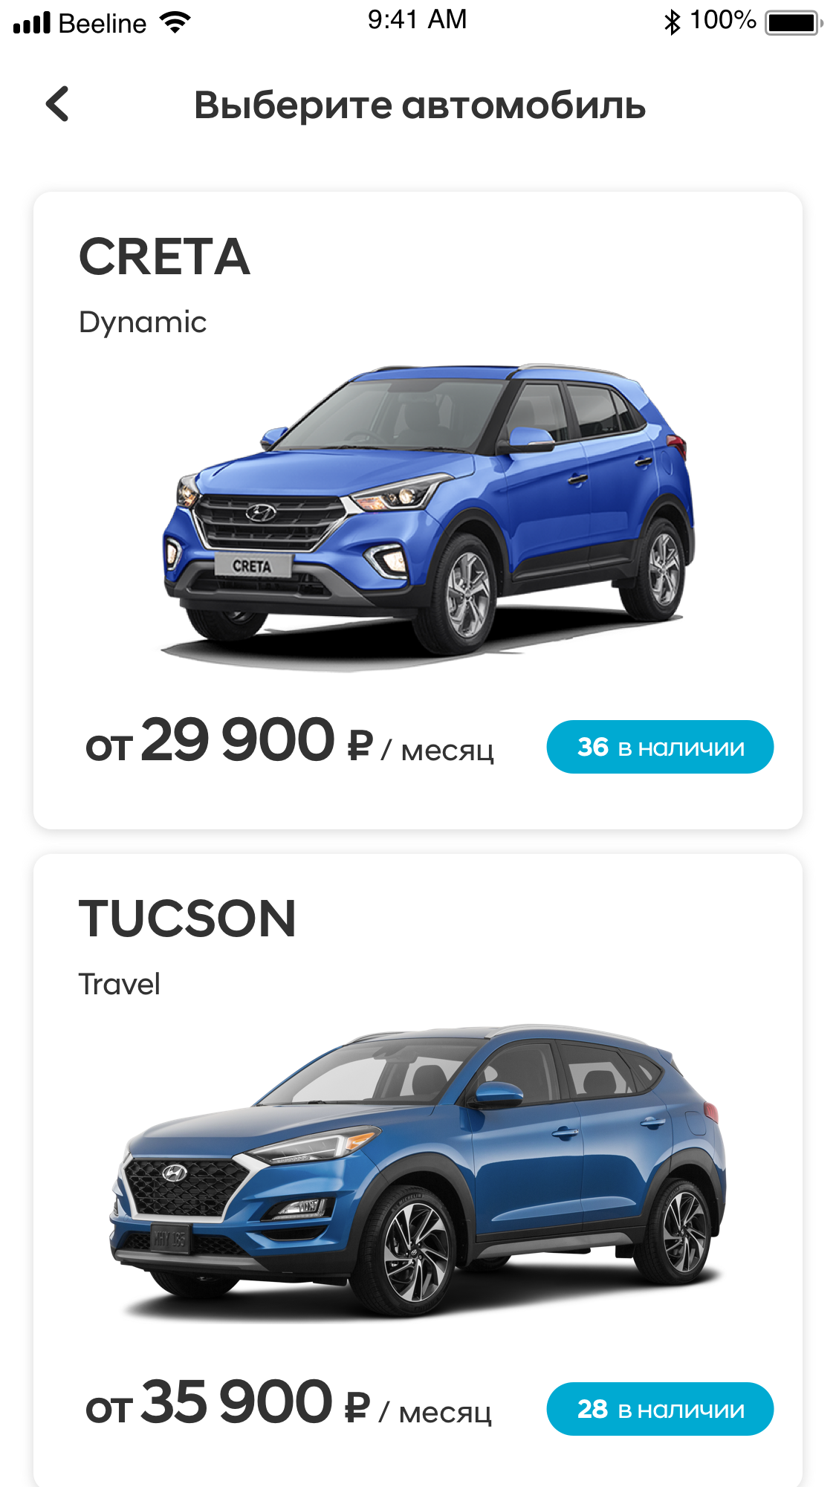
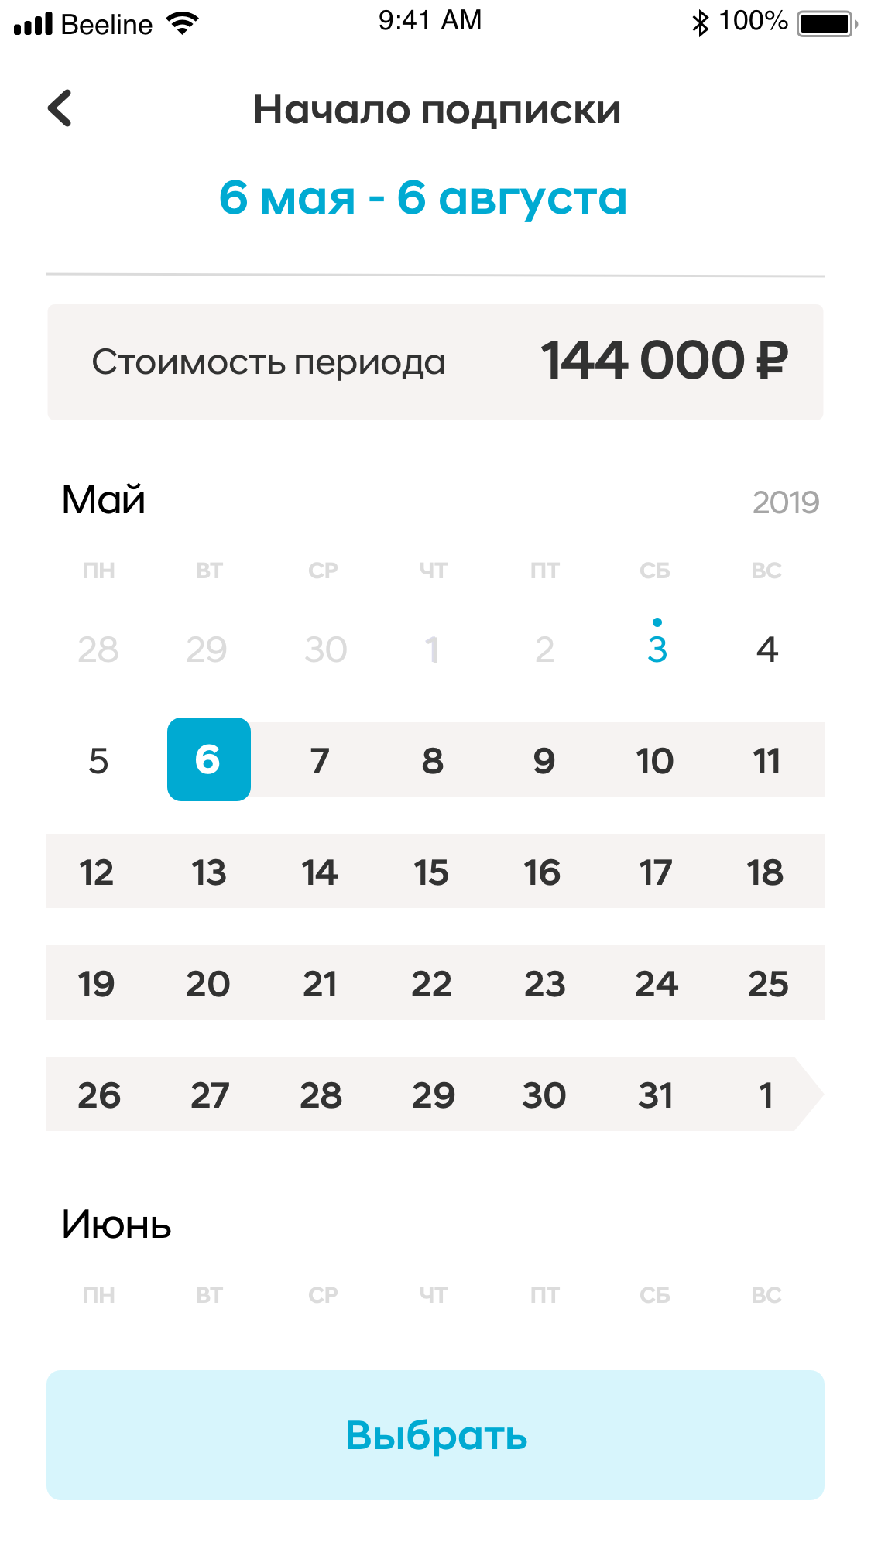
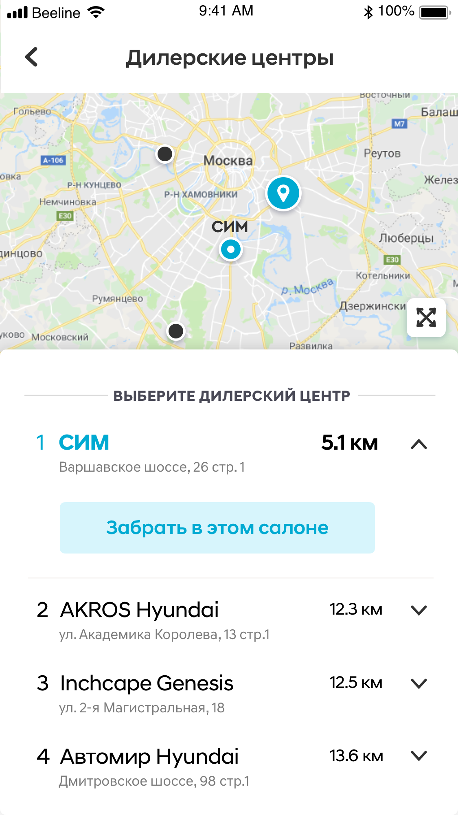
Каталог
Выбор даты
Выбор ДЦ

Slide 11
Country

Slide 12
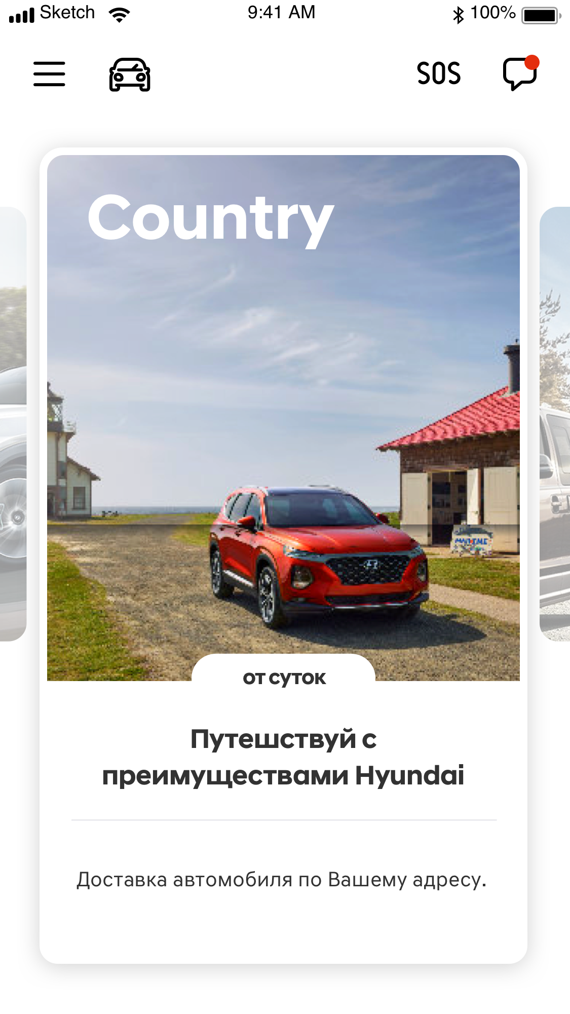
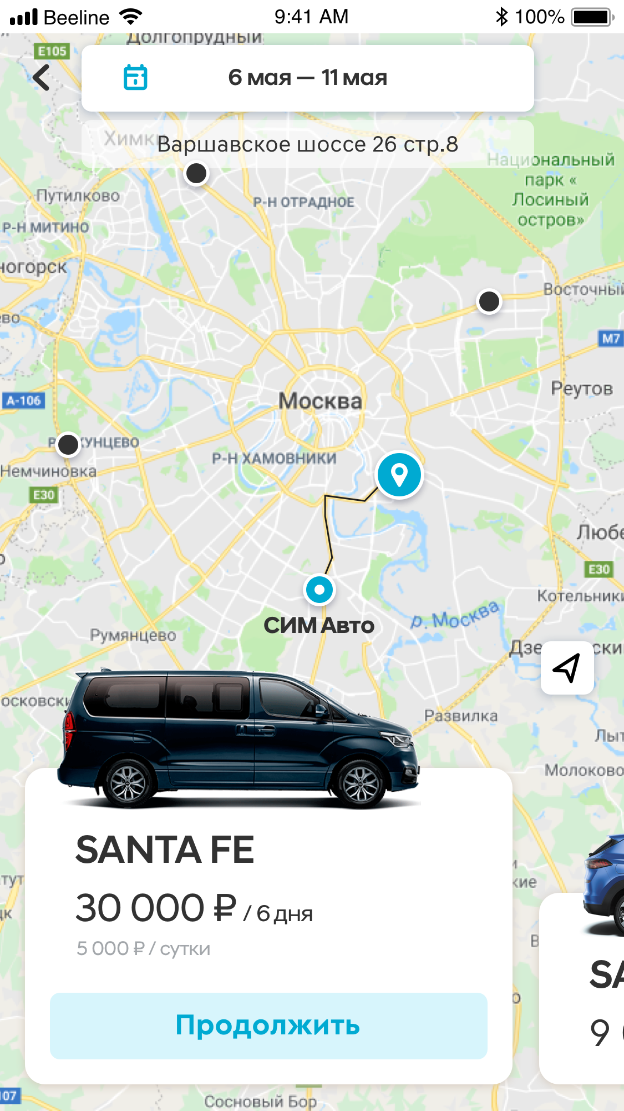
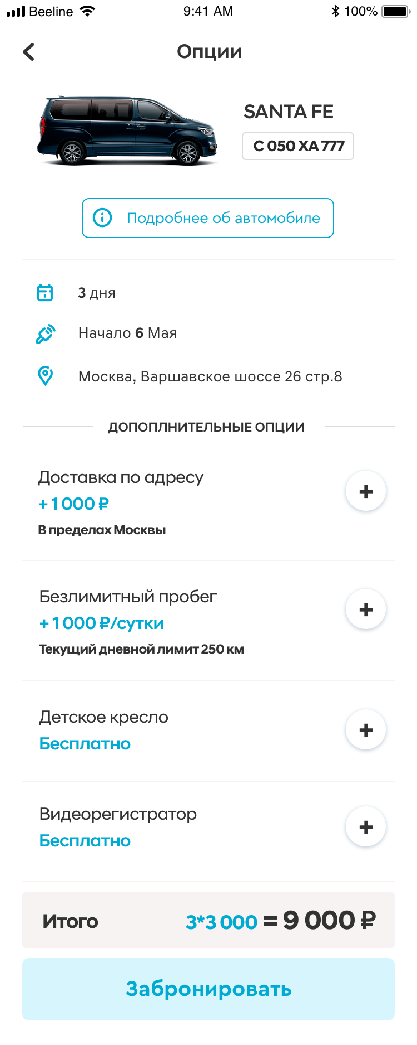
Выбор периода
Выбор автомобиля
Опции

Slide 13
City

Slide 14
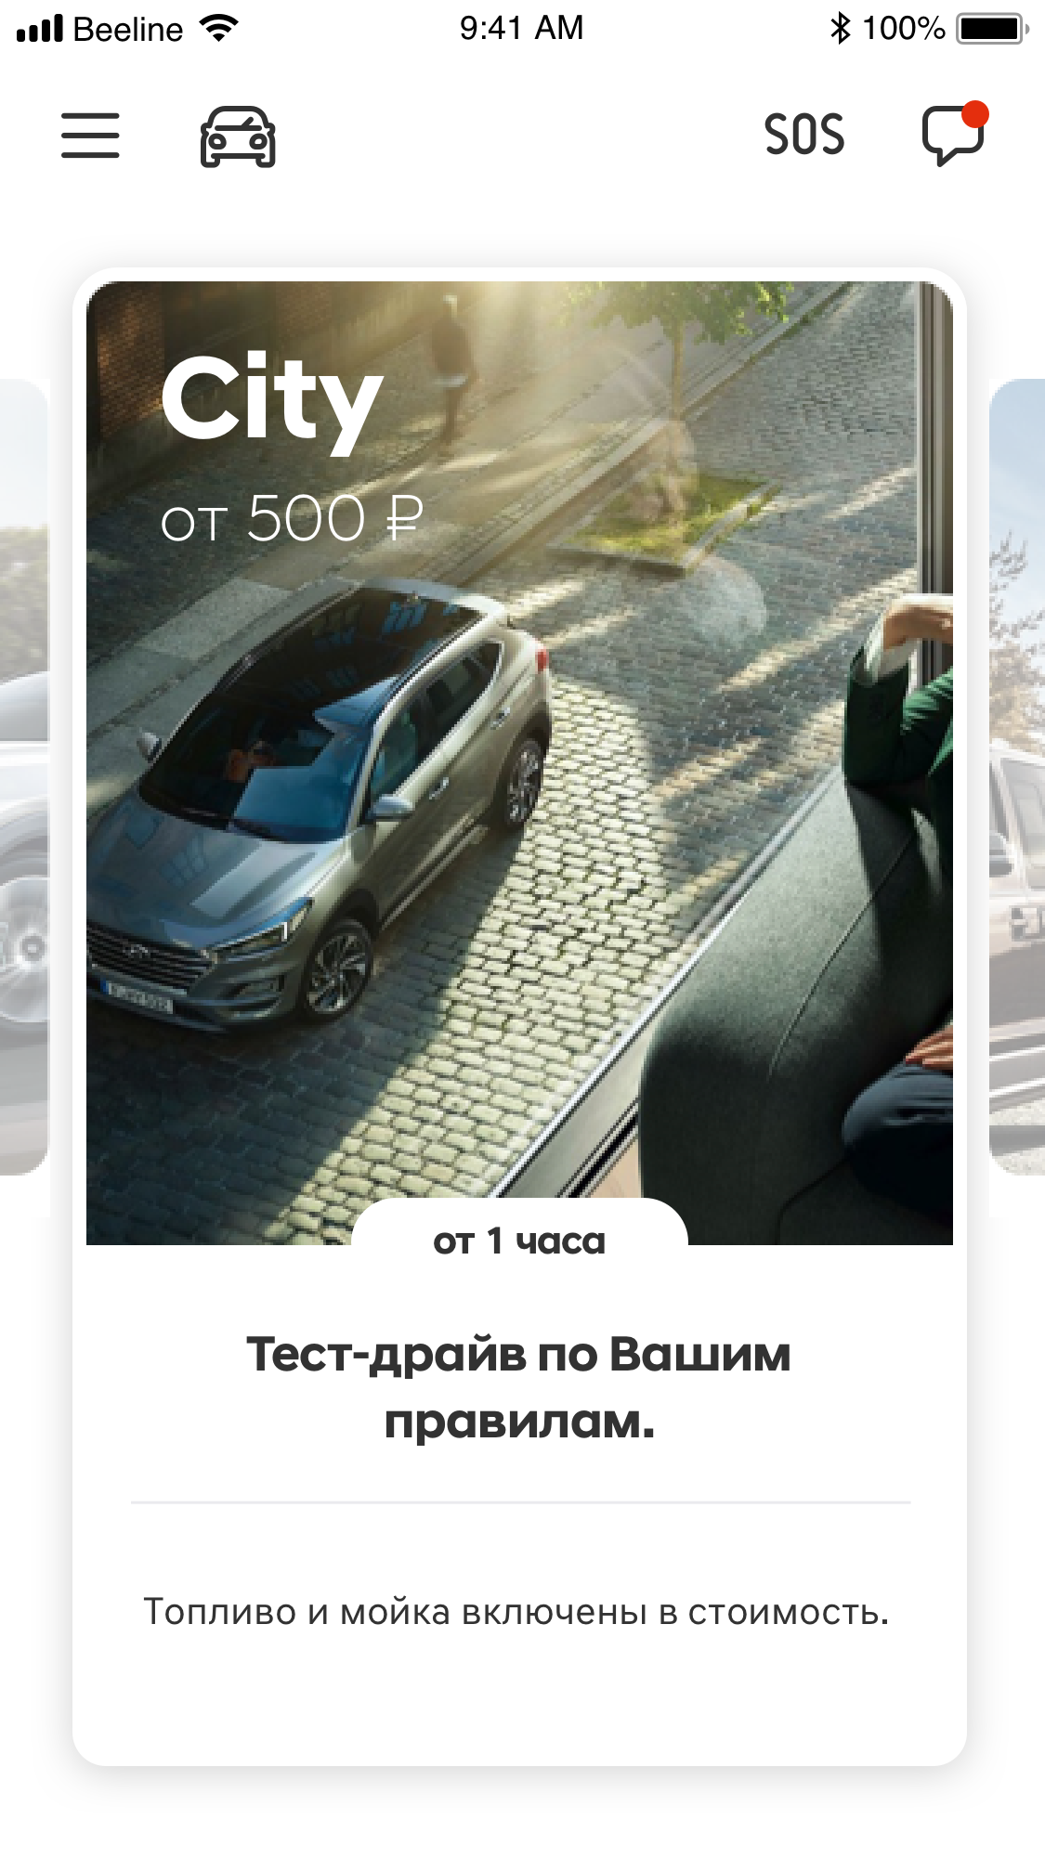
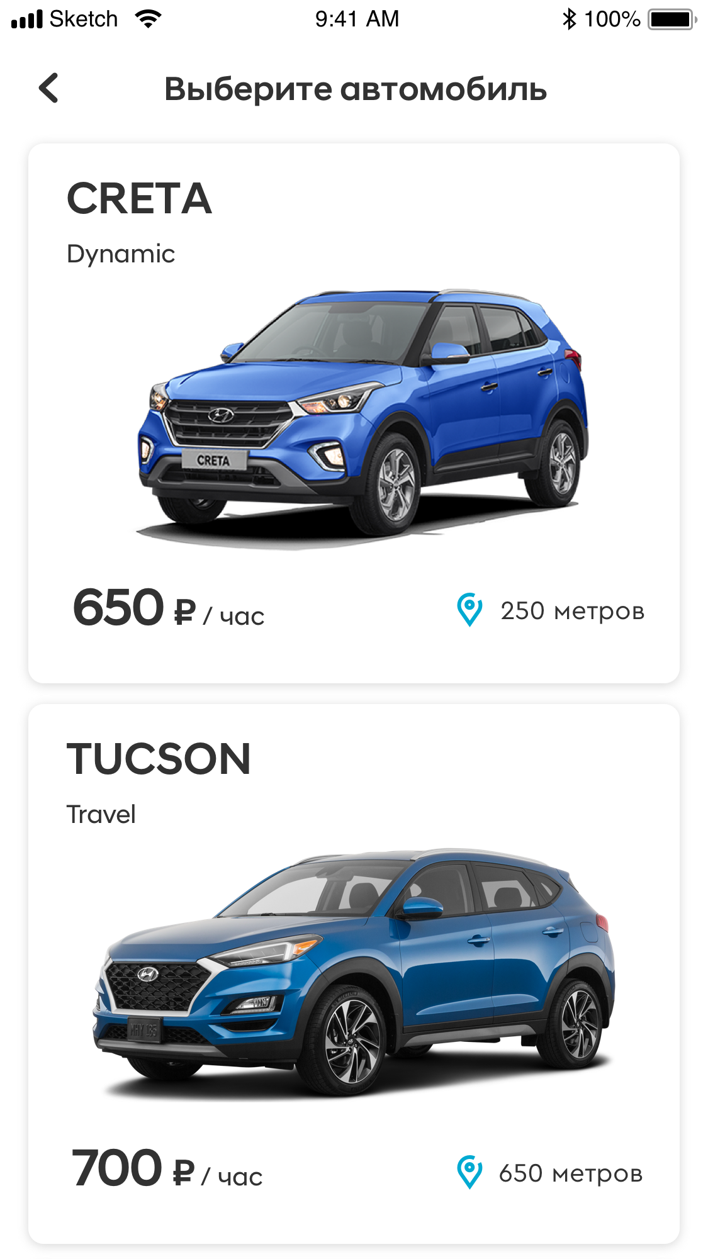
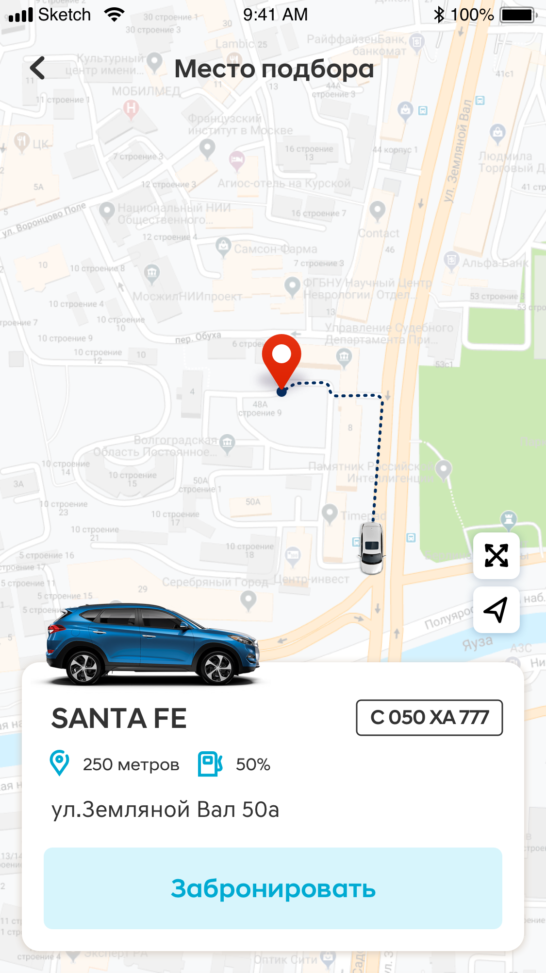
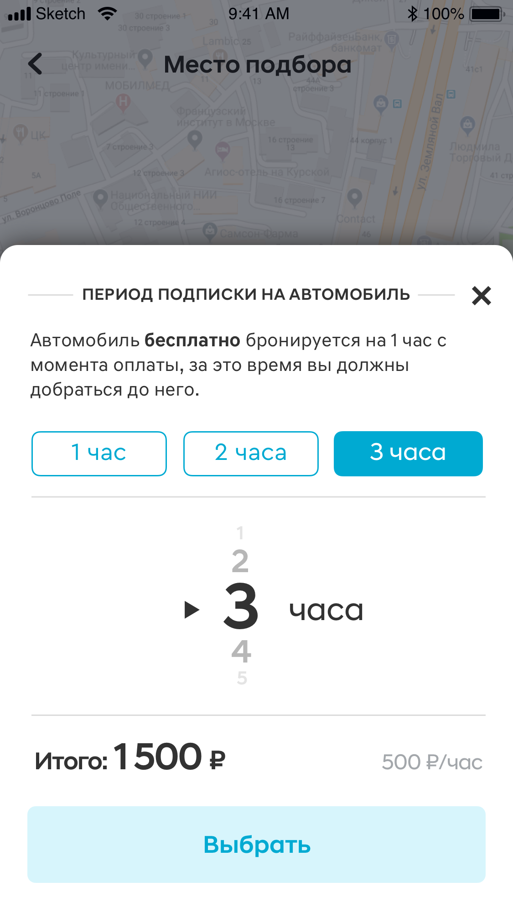
Выбор автомобиля
Выбор места подбора
Время подписки

Slide 15
Первые итоги
Скачало
39 505
Документы
7 601
Одобрено
4 974
Отказано
2 627
Клиенты
105

